Slide 1
1. poglavje
FILOZOFIJA IN TEMELJNE ZAMISLI
(nadaljevanje)

Slide 2
Temeljne zamisli
Pet temeljnih zamisli:
Rast človeške populacije
Trajnostni razvoj
Sistem in spremembe
Naravna tveganja (geohazard)
Znanstveno védenje in vrednote
Ostale pomembne zamisli okoljske geologije:
Končni naravni viri
Obveza za prihodnost

Slide 3
1. 2. TRAJNOSTNI RAZVOJ
Definicija?
Koncept in kriteriji se razvijajo in spreminjajo v času in prostoru!
Dolgoročni koncept z dolgoročnimi posledicami.
Pričakovanja – realnost.
Razvoj, ki omogoča tudi bodočim generacijam enak dostop do vseh virov na Zemlji.
Razvoj, ki je gospodarsko uspešen, ne prizadene okolja in je družbeno pravičen.
Bistveno lažje izvedljiv za obnovljive vire.
Neobnovljivim virom moramo podaljšati razpoložljivost z ohranjanjem, recikliranjem, smotrno uporabo in razvijati nadomestne možnosti.

Slide 4
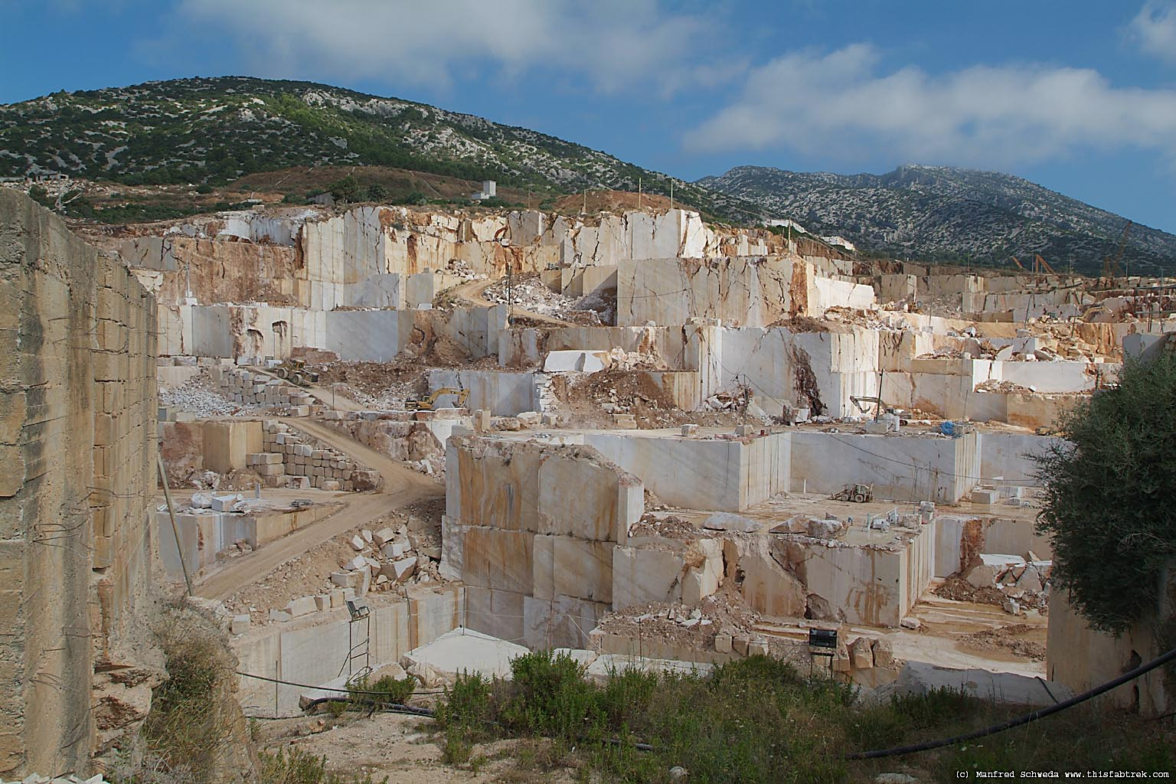
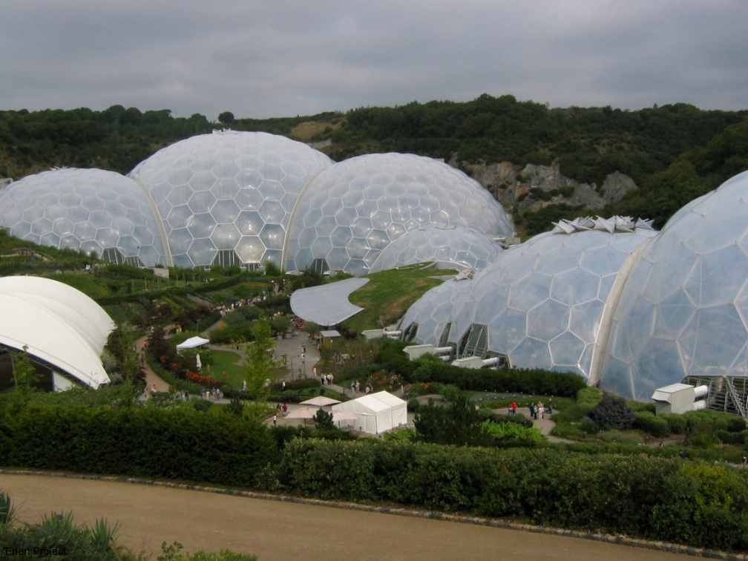
Trajnostni razvoj
Z rastjo človeške populacije se veča zahteva po prostoru za urbanizacijo in kmetijstvo.
Človeška “erozija” (kmetijstvo, rudarjenje, gradnje…) je hitrejša od naravne.

Slide 5
Trajnostni razvoj
Za oceno trajnostnega razvoja merimo oz. ugotavljamo:
Uporaba in poraba neobnovljivih virov
Naravno dopolnjevanje in obnavljanje virov
Razmerje med porabo in obnavljanjem virov
Razmerje med razvojem in izboljšanjem okolja proti njegovi degradaciji
Preprečevanje okoljske krize

Slide 6
Okoljska kriza
Sprememba podnebja zaradi globalnega segrevanja, ki ga povzroča uporaba fosilnih goriv.
Deforestacija, ki jo spremljajo erozija tal ter onesnaženje vode in zraka.
Okoljski problemi zaradi rudarjenja.
Uporaba površinske in talne vode.

Slide 7
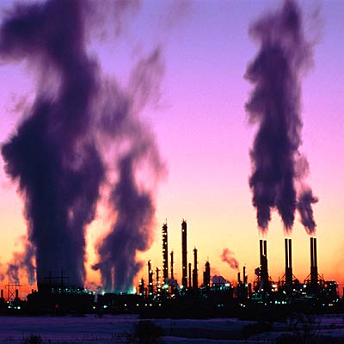
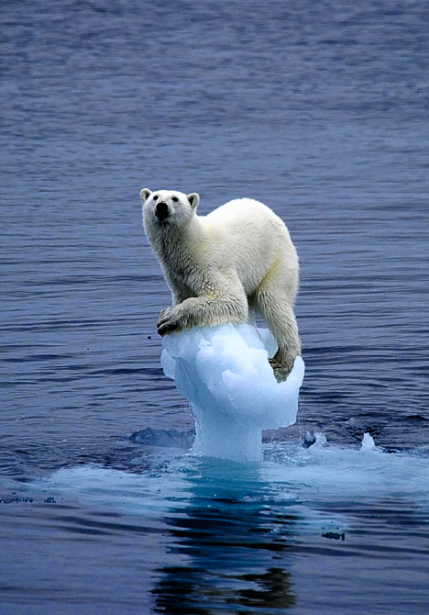
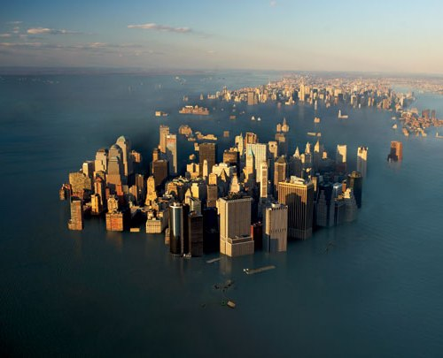
Globalno segrevanje

Slide 8
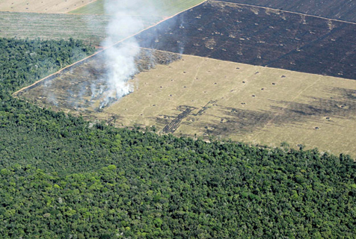
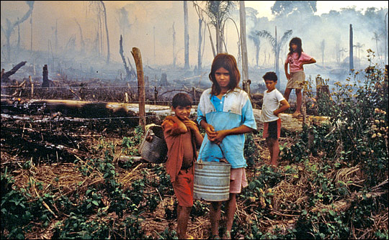
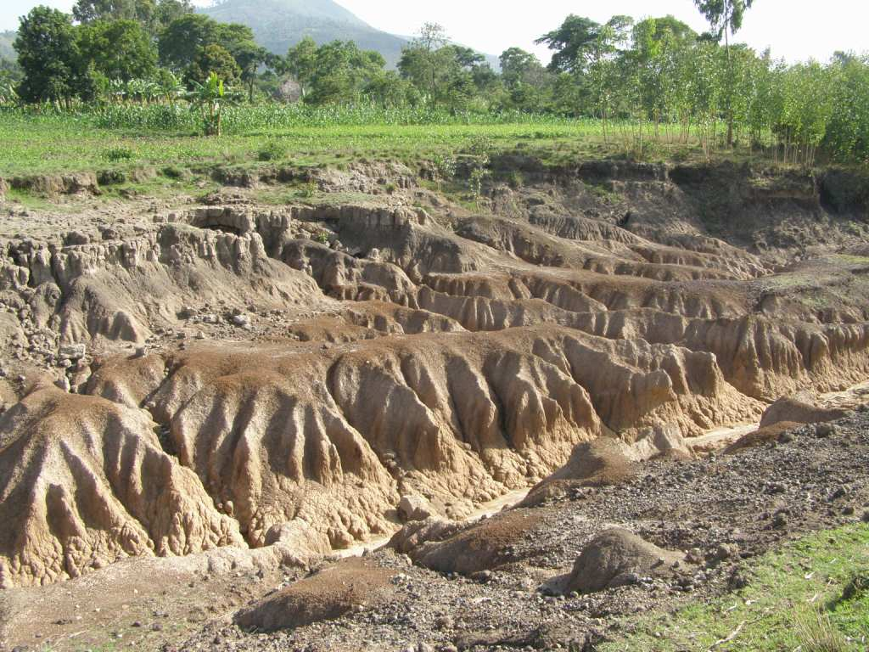
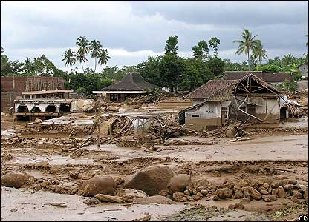
Deforestacija

Slide 9
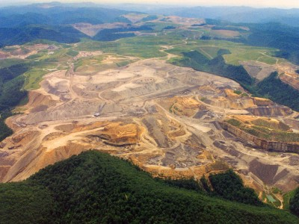
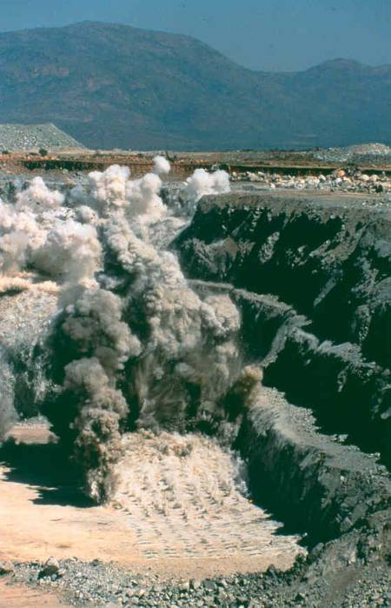
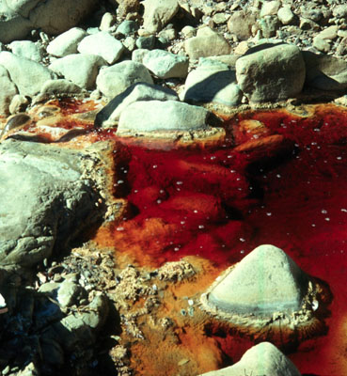
Rudarjenje

Slide 10
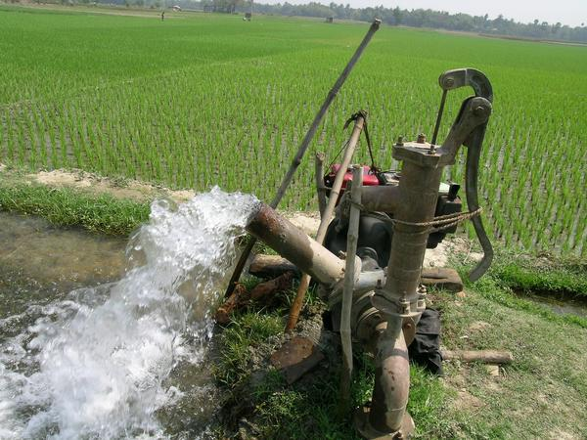
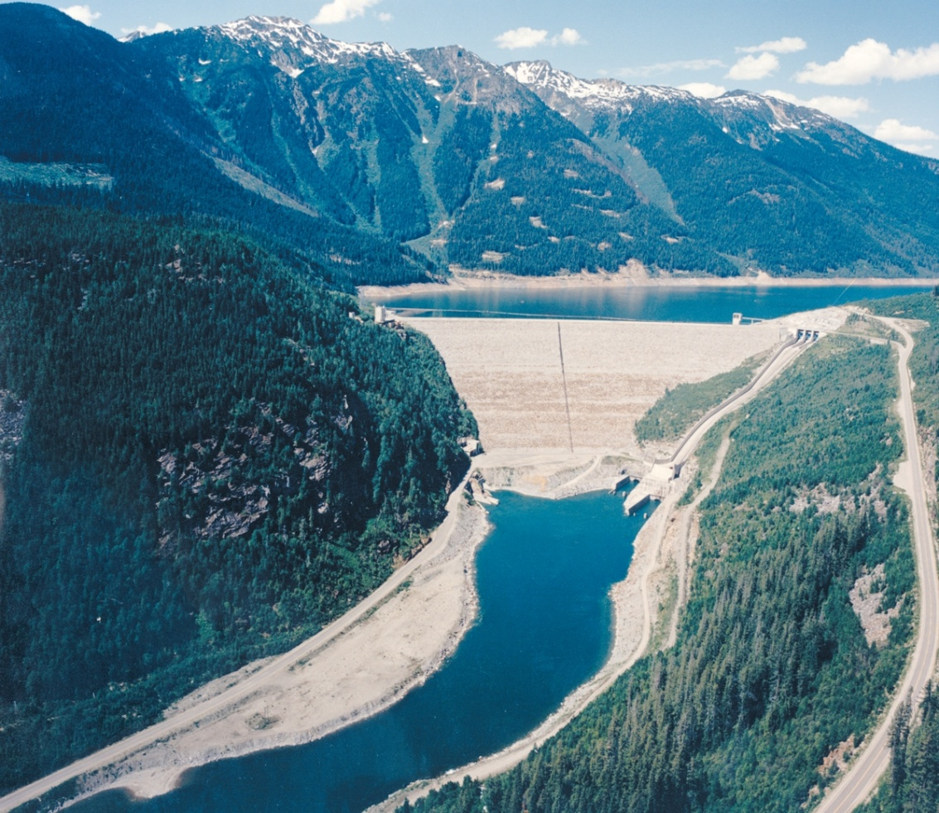
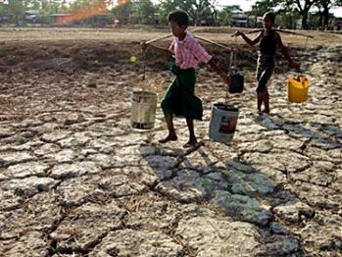
Uporaba vode

Slide 11
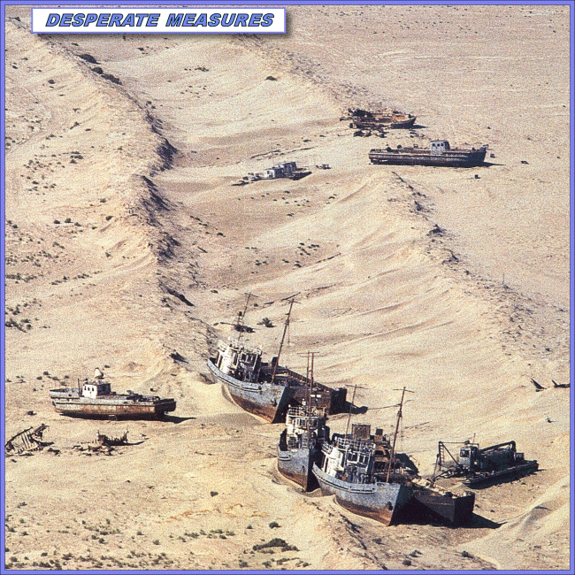
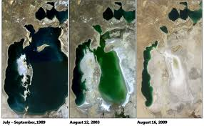
Primer: Aralsko jezero
Nekdaj eno največjih jezer - 67.000 km².
Od 1960 intenzivna uporaba Sir Darye
in Amu Darye za namakanje.
Intenzivna uporaba kemikalij.
Izsuševanje jezera
sprememba klime,
nastanek slanih in
prašnih planjav.
Nepovratne spremembe.
Vpliv na ljudi.

Slide 12
10. naloga
Poišči več informacij o problematiki Aralskega jezera.
Pomagaj si morda z:
http://www.aralsea.org/
http://en.wikipedia.org/wiki/Aral_Sea
http://news.nationalgeographic.com/news/2010/04/100402-aral-sea-story/
http://earthobservatory.nasa.gov/Features/WorldOfChange/aral_sea.php
http://silkroadintelligencer.com/2010/07/27/aral-sea-trickles-back-to-life/
http://thewatchers.adorraeli.com/2011/07/26/receding-aral-sea-sees-some-recovery/

Slide 13
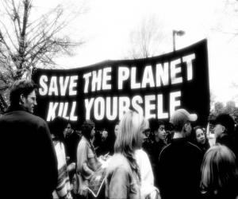
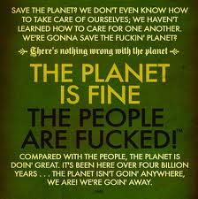
Rešujemo Zemljo ali sebe?
Okoljski slogan 1990: “Save our planet!”
Sonce bo oddajlo dovolj toplote še najmanj nekaj milijard let.
Zemlja kot planet bo zagotovo “preživela” človeško raso.
Izumrtja vrst so normalen evolucijski dogodek.

Slide 14
Temeljne zamisli
Pet temeljnih zamisli:
Rast človeške populacije
Trajnostni razvoj
Sistem in spremembe
Naravna tveganja (geohazard)
Znanstveno védenje in vrednote
Ostale pomembne zamisli okoljske geologije:
Končni naravni viri
Obveza za prihodnost

Slide 15
1. 3. SISTEMI IN SPREMEMBE NA ZEMLJI
Sistem je skupina med seboj povezanih in odvisnih delov, ki skupaj sestavljajo celoto.
Dinamičen sistem.
Med seboj izmenjujejo energijo.
Dinamiko omogočata dva vira toplote
Notranja
Zunanja

Slide 16
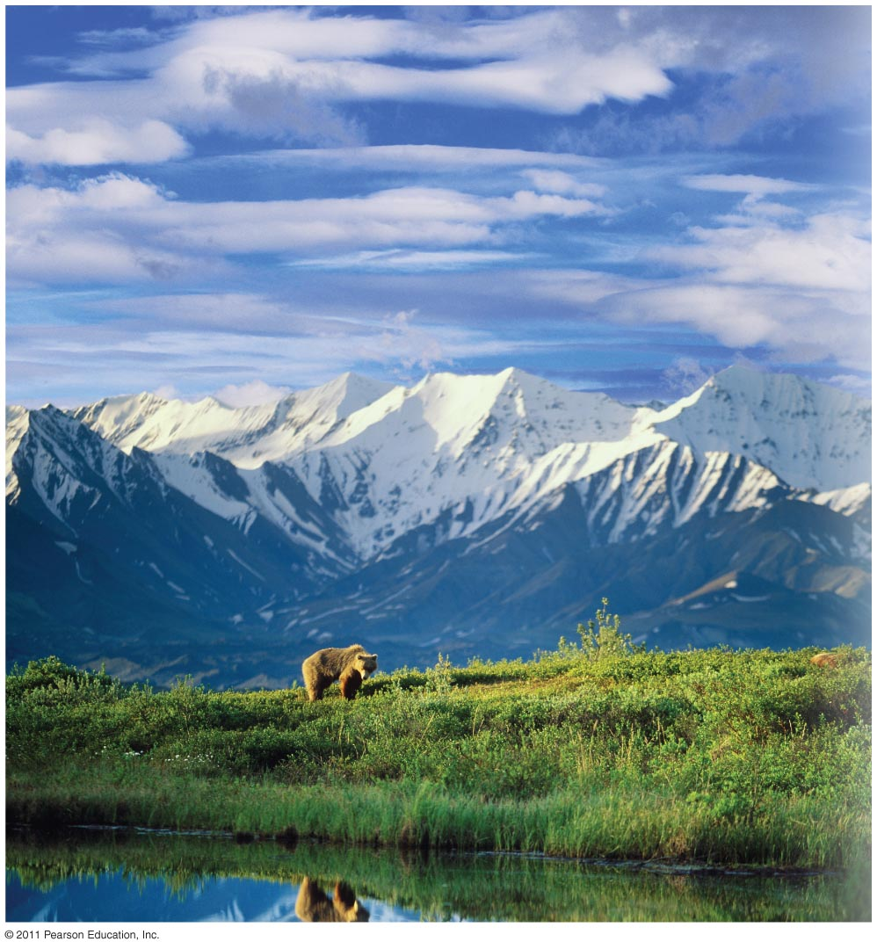
Sistemi na Zemlji
Štirje veliki sistemi:
geosfera,
atmosfera,
hidrosfera,
biosfera.

Slide 17
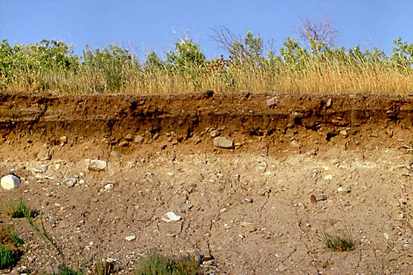
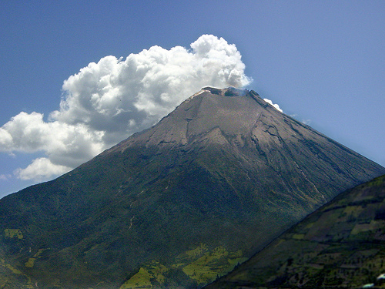
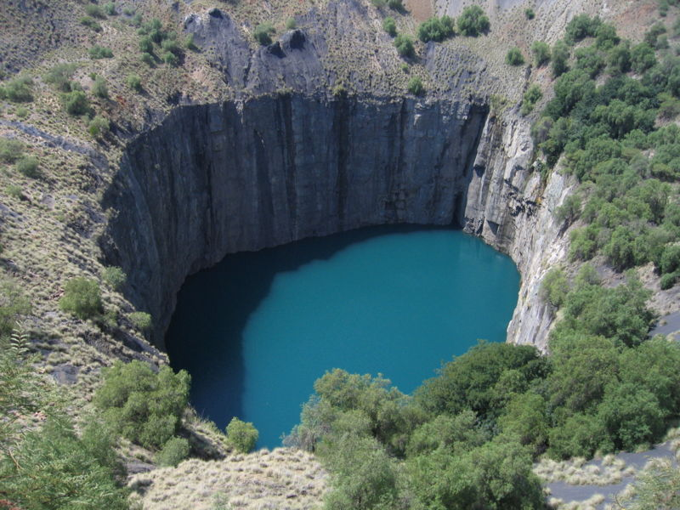
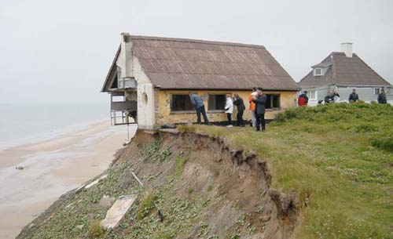
Geosfera
Minerali in kamnine
Nastanek, različki, porazdelitev in onesnaženje tal
Porazdelitev in napovedovanje potresne in vulkanske aktivnosti
Pojavi in preprečevanje obalne erozije ter plazov
Mineralni in
vodni viri

Slide 18
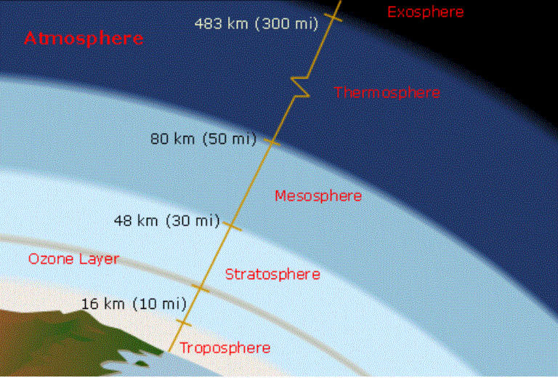
Atmosfera
Sestava in kroženje
Onesnaženje
Podnebje

Slide 19
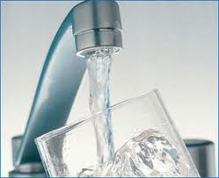
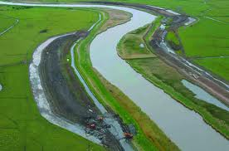
Hidrosfera
Razporeditev
Gibanje
Poplave
Razpon kemične sestave
Onesnaženje
Upravljanje

Slide 20
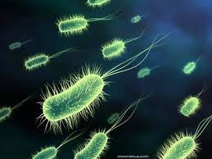
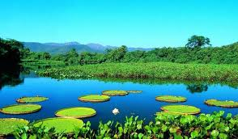
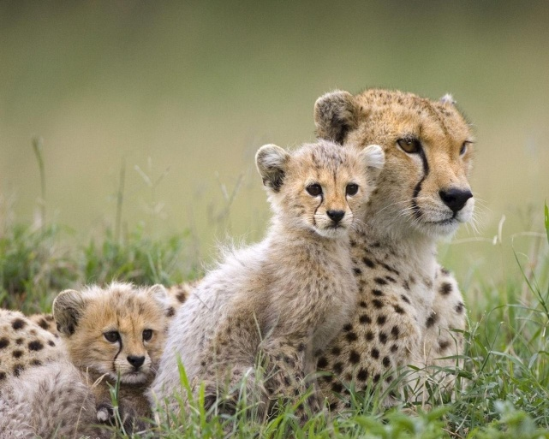
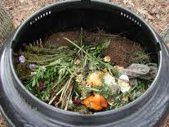
Biosfera
Vsi organizmi in nerazpadla organska snov
Vrste
Razporeditev
Vplivi

Slide 21
Povezanost med sferami
H₂O prosto kroži
Atmosfera (plin – vodna para)
Površje (led, reke, oceani…)
Pod površjem (podtalnica)
Delce litosfere prenašajo
Vodni tokovi v oceane
Veter v atmosfero

Slide 22
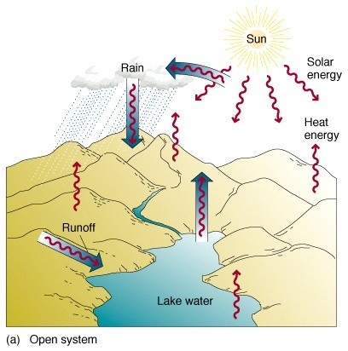
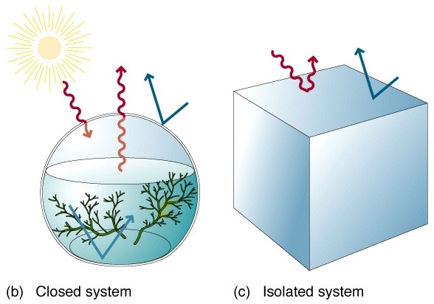
Vrste sistemov
Zaprt sistem z okolico izmenjuje le energijo.
Odprt sistem lahko z okolico izmenjuje tudi snov.
Je Zemlja zaprt ali odprt sistem?
Glede na sorazmerno malo snovi ki vstopi iz in na Zemljo, deluje kot zaprt sistem.

Slide 23
Ciklično gibanje snovi
Material stalno kroži
Dva ključna vidika krogotokov
Rezervoarji, kjer se material zadržuje
Tokovi snovi, ki jo premeščajo med rezervoarji
Hitrost premikov je zelo različna
Najpomembnejši krogi
Vodni (hidrološki)
Kamninski
Tektonski
Biogeokemični

Slide 24
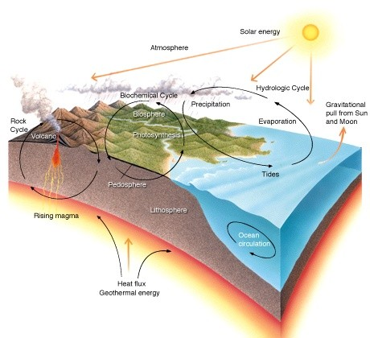

Slide 25
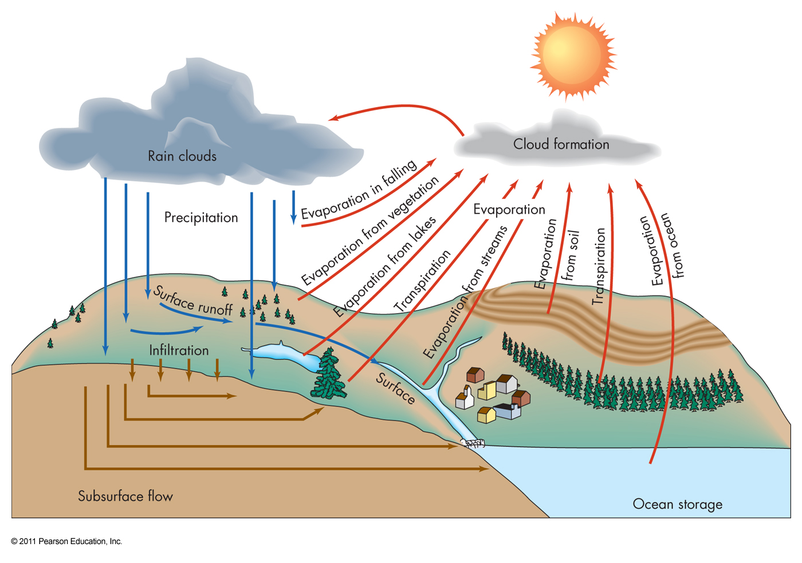
Vodni krog
Poganja ga toplota Sonca.

Slide 26
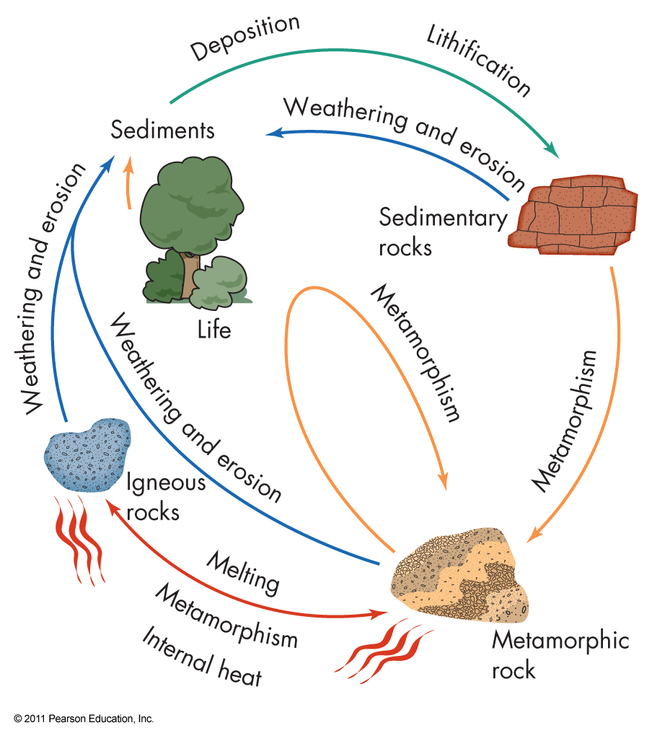
Kamninski krog

Slide 27
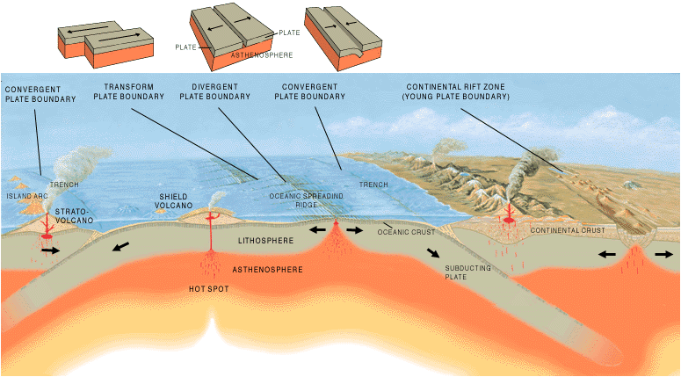
Tektonski krog

Slide 28
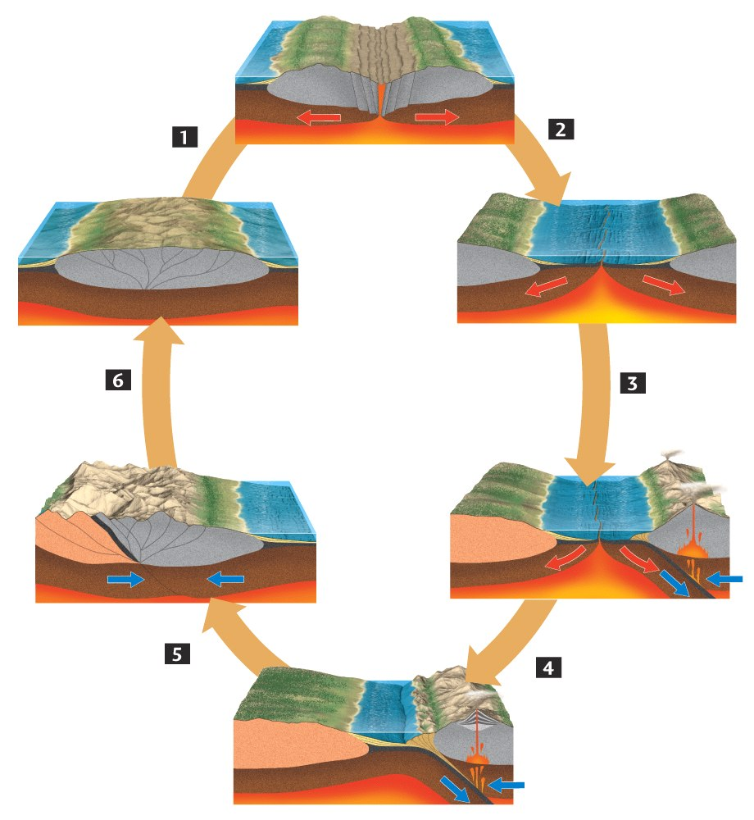
Willsonov krog

Slide 29
Nekateri drugi krogi
Energijski
Biogeokemijski
Kisikov
Ogljikov
Dušikov
Fosforjev
Kalijev
Živosrebrov
Žveplov

Slide 30
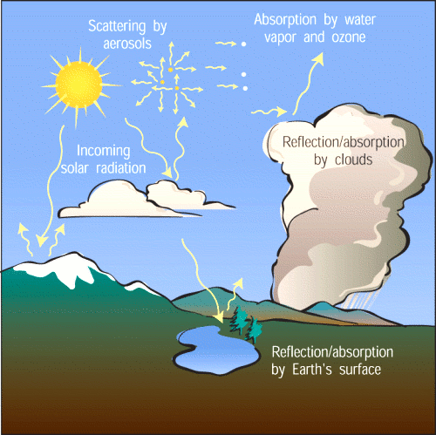
Energijski krog

Slide 31
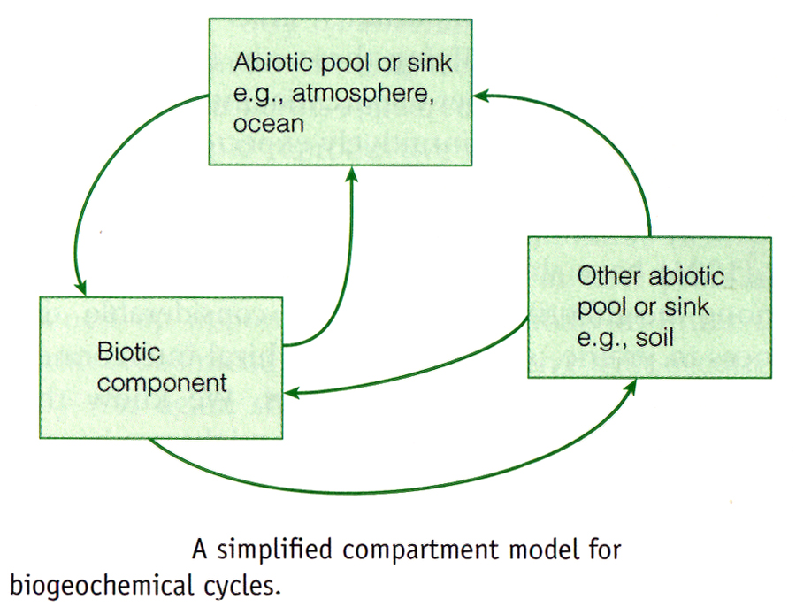
Biogeokemični krog

Slide 32
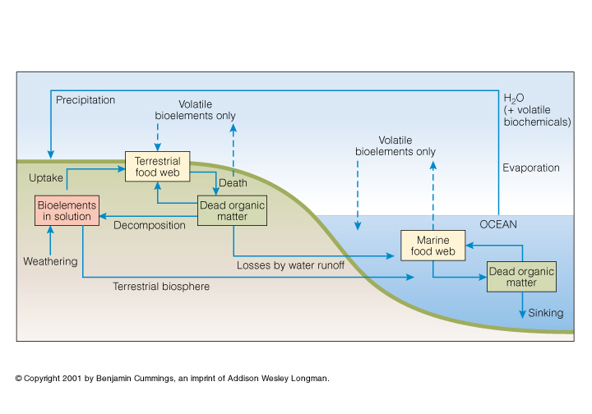
Elementi biogeokemičnega kroga

Slide 33
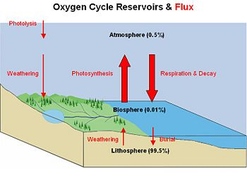
Kisikov krog

Slide 34
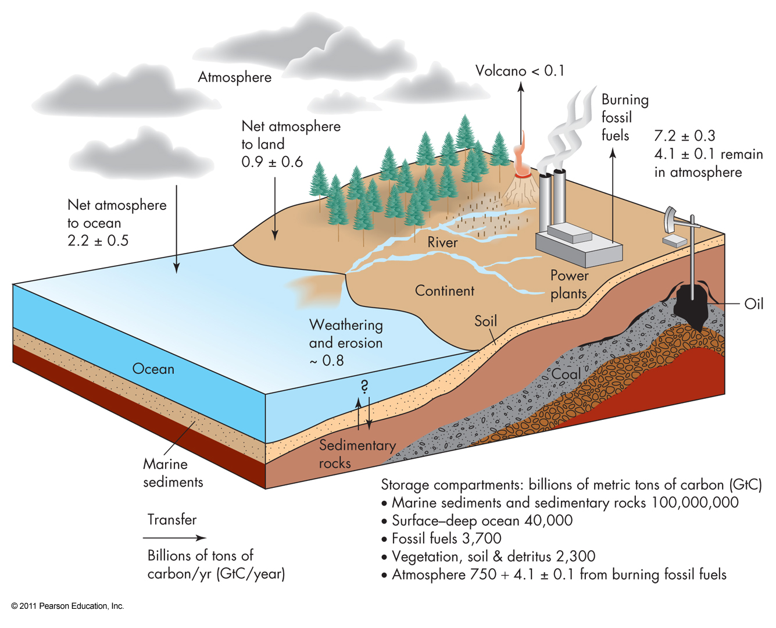
Ogljikov krog

Slide 35
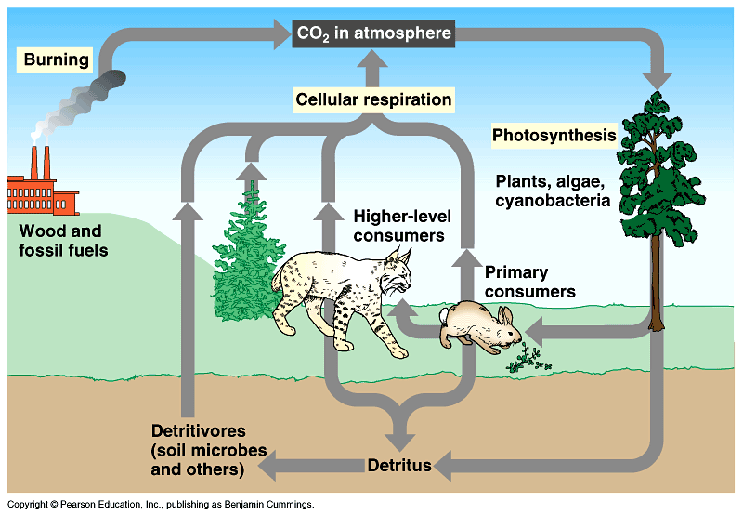
Kisikov in ogljikov krog

Slide 36
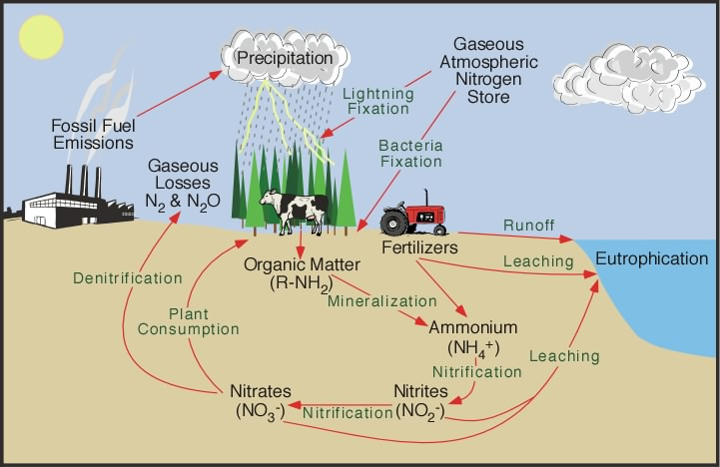
Dušikov krog

Slide 37
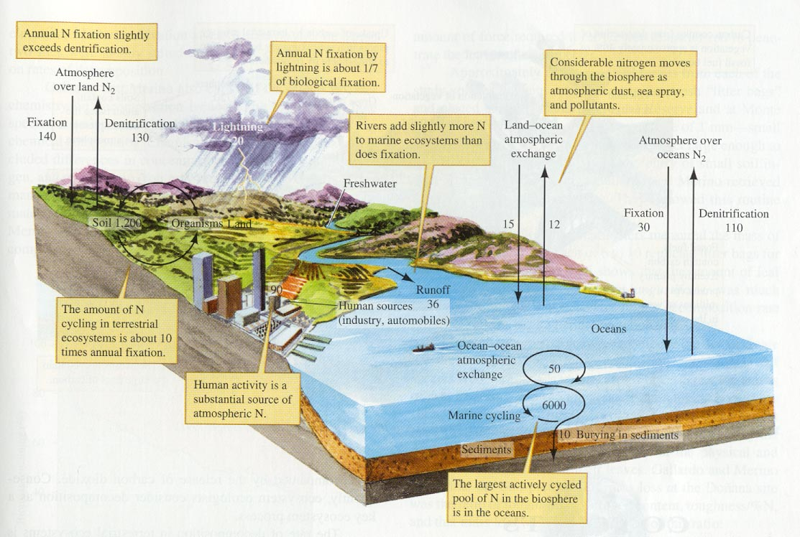
Dušikov krog

Slide 38
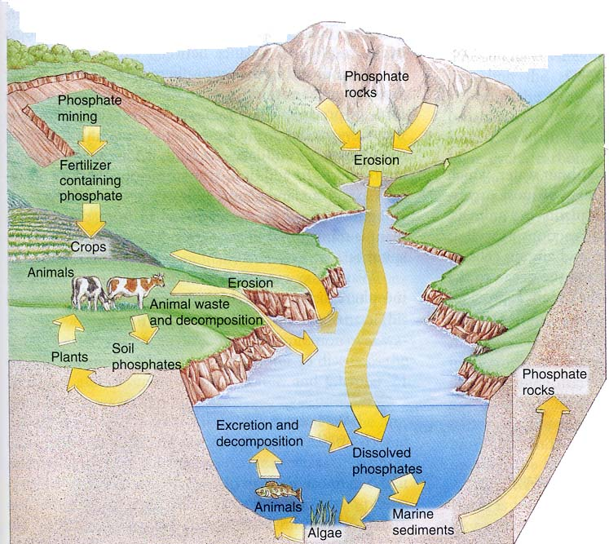
Fosforjev krog

Slide 39
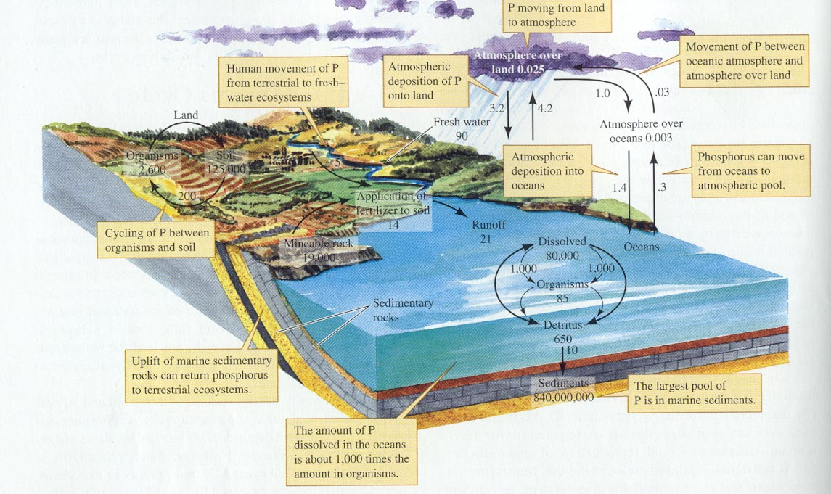
Fosforjev krog

Slide 40
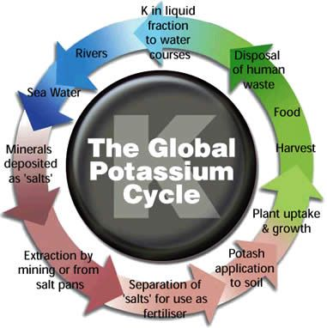
Kalijev krog

Slide 41
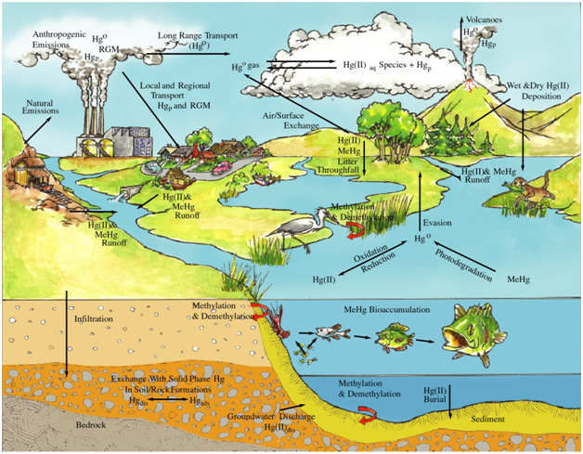
Živosrebrov krog

Slide 42
Žveplov krog

Slide 43
11. naloga
Pripravi kratko powerpoint predstavitev izbranega kroga.
Opozori na okoljsko problematiko in pomen poznavanja geologije pri njenem reševanju.

Slide 44
Zaprti krog
Štirje zakoni ekologije (Barry Commoner, 1971):
Everything is connected to everything else.
Everything must go somewhere.
Nature knows best.
There is no such thing as a free lunch.

Slide 45
12. naloga
Razmisli, kaj zakoni ekologije pomenijo v smislu okoljskih ved.
Kje vidiš pomen geoloških znanj?

Slide 46
Spremembe v sistemu
Analiza vnosa in iznosa (input – output).
Spremembe se razlikujejo glede na vrsto, hitrost, merilo….
Tri vrste spremembe zaloge snovi (rezervoarja), odvisne od relativne hitrosti vnosa in iznosa snovi.
Stabilno stanje – vnos energije in/ali snovi je enako hiter.

Slide 47
Vrste spremembe
Stalen dotok in odtok vode (običajno je potrebno upravljanje)
Onesnaževanje jezera s težkimi kovinami.
Uporaba fosilnih goriv.

Slide 48
Ocenjevanje hitrosti sprememb
Omogoča določiti povprečni zadrževalni čas (residence time)neke snovi.
Je mera za to, koliko časa je potrebno, da celotna zaloga snovi zaokroži preko sistema.

Slide 49
Ocenjevanje hitrosti sprememb
Če je velikost sistema in hitrost prenosa stalna, izračunamo zadrževalni čas T iz celotne zaloge S in povprečne
hitrosti
prenosa F:
T = S/F

Slide 50
Spremembe v sistemu
Spremembe v enem delu odprtega sistema lahko vplivajo na njegove ostale dele.
Dež v oddaljenih gorah lahko povzroči poplave v kilometre oddaljenih krajih.
Povezanost med deli sistema povzroči vzajemne odzive (feedback) – sprememba ene spremenljivke povzroči spremembo druge.
Negativen odziv (samoregulacija)
Pozitiven odziv (učinek snežene kepe – snowball effect, samo-povečanje)

Slide 51
Negativen odziv
Iznos iz sistema je obraten vnosu, kar povzroči samouravnavanje in stabilnost.

Slide 52
Pozitiven odziv
Sistem se bo na začetno povečanje neke “motnje” odzval z dodatnim povečanjem.

Slide 53
13. naloga
Poišči geološki ali okoljski primer za negativen in pozitiven odziv sistema na spremembo.
Navedi primer, kako neko dejavnost vpliva na vse sisteme na Zemlji.

Slide 54
Spremembe v sistemu
Navidezno lokalne ali majhne spremembe se lahko v kombinaciji razvijejo v velike in pomembne.
Znanost pomaga razumeti, kako so na videz neodvisni dogodki dejansko povezani = kako sistem deluje.

Slide 55
Spremembe na globalni ravni lahko vplivajo na posameznika

Slide 56
Spremembe na lokalni ravni lahko vplivajo na Zemljo

Slide 57
Napovedovanje sprememb v prihodnosti
Uniformitarianizem (James Hutton, 1785)
Sedanjost je ključ do preteklosti
Sedanjost je ključ do prihodnosti
Ne more napovedati frekvence (pogostnosti) in magnitude (velikosti)
Sedanja človeška dejavnost je deloma ključ do prihodnosti
Načelo okoljske enote
verižno zaporedje akcij in reakcij

Slide 58
Veda o Zemljinih sistemih (Earth Systems Science)
Proučevanje celotnega sistema v smislu njegovih sestavnih delov.
Hipoteza Gaia (James Lovelock, 1970)
Življenje bistveno vpliva na okolje
Življenje spreminja okolje, da bi si izboljšalo pogoje življenja
Življenje namerno ali zavestno nadzira (kontrolira) globalno okolje
Naučiti se napovedati za družbo pomembne spremembe in razviti načine upravljanja, ki zmanjšujejo vpliv na okolje.

